Slide 1
реализация криптоалгоритма «кузнечик» на ПЛИС
Подготовили - Ледерер П.А., Кочубей Д.С. Руководитель - к.п.н, доцент кафедры ИМС Механцев Б.Е.
ИКТИБ ЮФУ, Таганрог.

Slide 2
Преимущества аппаратной реализации
Скорость вычислений, за счёт параллельных вычислений отдельных однотипных задач.
Безопасность. Возможность генерации «настоящих» случайных чисел.
Экономия вычислительных ресурсов компьютера, за счёт выполнения шифрования на отдельном устройстве.
Отдельный криптографический сопроцессор.

Slide 3
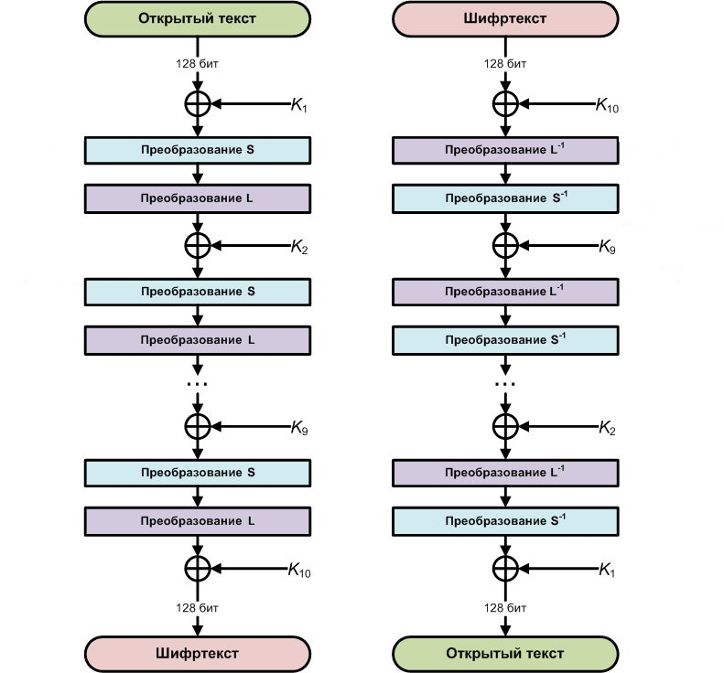
ГОСТ Р34.13─2015 «Кузнечик»
Алгоритм «Кузнечик» - симметричный блочный алгоритм шифрования, с длинной блока данных 128 бит и длинной ключа 256 бит, основанный на сети Фейстеля.
Сеть состоит из 3х функций:
X – побитовое сложение блоков по модулю 2,
S – нелинейное преобразование,
L – линейное преобразование блока в полях Галуа.
Блок данных проходит 10 раундов шифрования, на каждом из которых используется раундовый ключ шифрования, который так же генерируется при помощи сети Фейстеля.

Slide 4
Особенности реализации
Наша реализация алгоритма “Кузнечик” отличается от эталонной описанной в ГОСТ 34.12-2018. Было принято решение, для упрощения отладки и симуляции, уменьшить размеры блока данных со 128 до 16 бит и длину ключа с 256 до 32 бит. Так же было уменьшено количество раундов, у нас их 4 вместо 10. В остальном алгоритм остался неизменным.

Slide 5
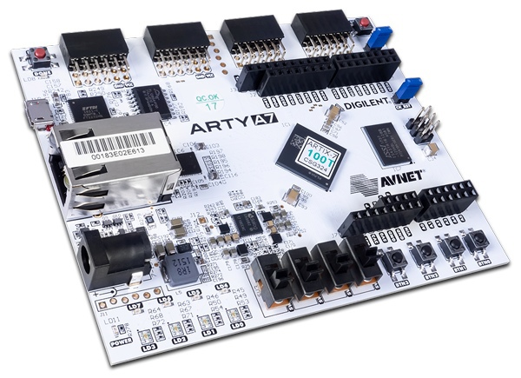
Плата отладки
Работа проводилась с отладочной платой Arty A7-35 имеющей ПЛИС(модель – XC7A35TICSG324-1L). На плате располагается jtag-программатор, 256 мб оперативной памяти, множество GPIO портов и портов расширения для подключения датчиков и других устройств, а так же поддерживает Microblaze.

Slide 6
Microblaze и ip-ярда
Мозгом” системы является soft-процессор Microblaze. По сути своей это 32-ух битный процессор с RISC архитектурой. Он способен обеспечивать связь с периферийными устройствами средствами встроенных шин. При этом программист способен выбирать какие функции процессора ему нужны и при необходимости удалять неиспользуемые для увеличения скорости работы системы. Так же есть возможность подключения к Microblaze специализированных блоков (IP-блоков или IP-ядер), для выполнения определённых операций. Именно таким блоком будет наш криптоалгоритм.

Slide 7
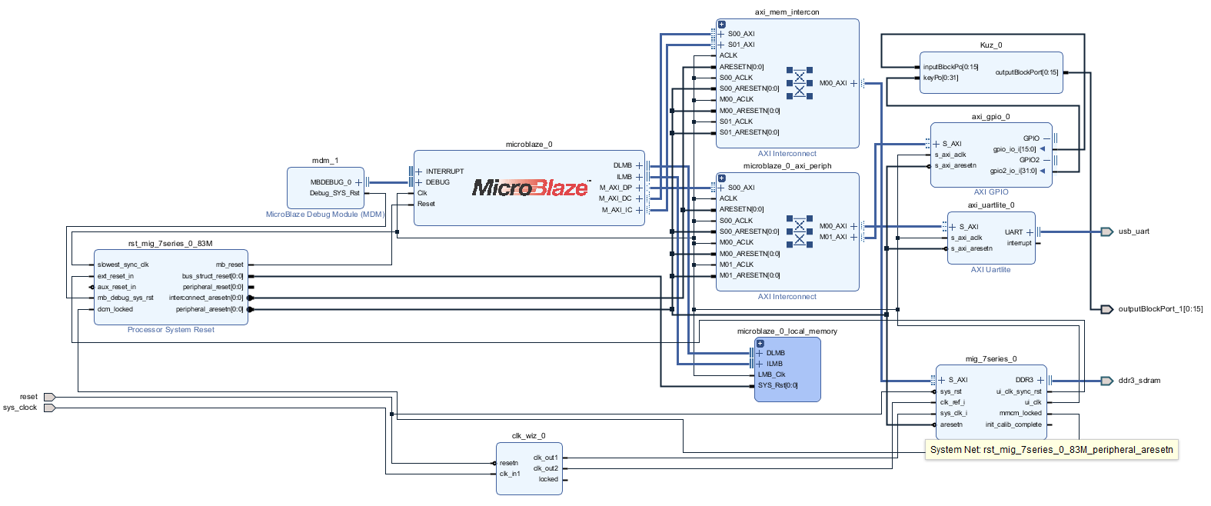
Архитектура устройства

Slide 8
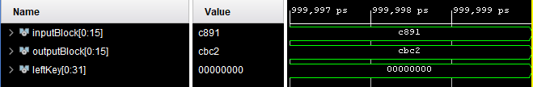
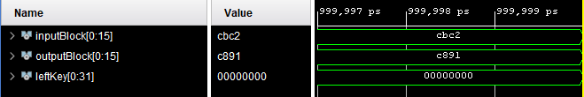
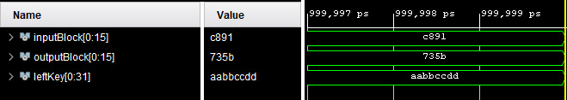
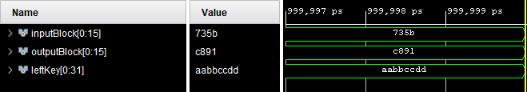
Симуляция работы алгоритма.
Реализация криптосистемы на FPGA осуществлялась на языке VHDL. Использованы IP ядра для организации процессора Microblaze и типовых интерфейсных блоков. Проектирование и симуляция системы проводилась в IDE Vivado. Результат симмуляционных тестов представлены на рисунках.
LeftKey - блок ключа шифрования InputBlock/OutputBlock – блоки данных до и после шифрования соответственно. .

Slide 9
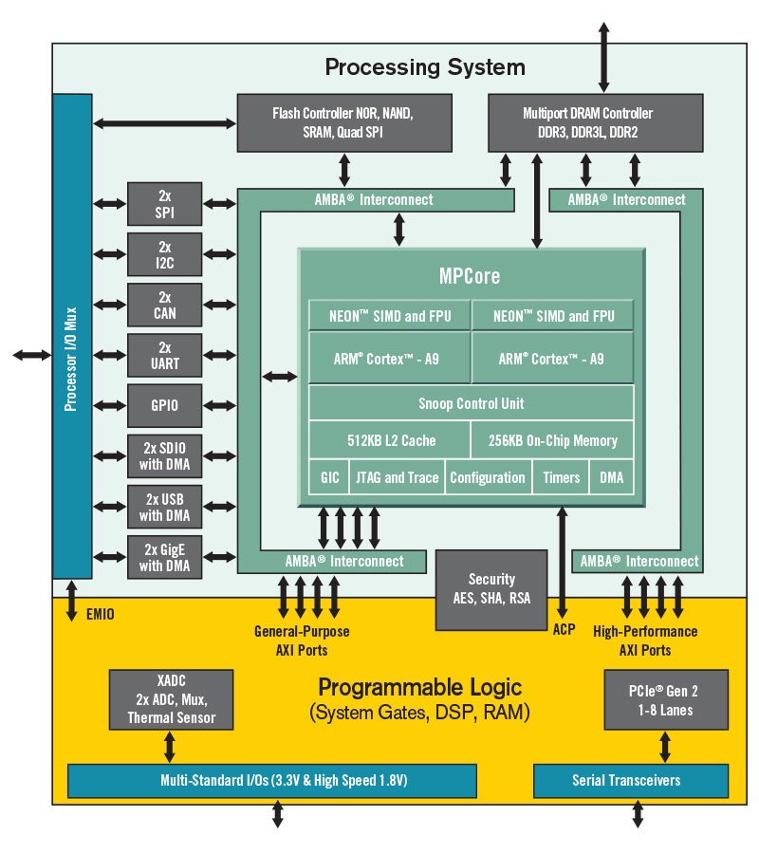
Дальнейшее развитие
Одним из путей дальнейшего улучшения является использование конвейерных вычислений для распараллеливания однотипных задач. Так же в будущем возможно взять ПЛИС семейства Zynq, в них аппаратно присутствует ядро ARM Cortex A9, на которое возможно переложить функции, сейчас возложенные на Microblaze, тем самым дополнительно увеличив скорость обработки данных.

Slide 10

Спасибо а внимание

